Slide 1

Разработка проекта по совершенствованию системы ключевых показателей эффективности работника организации
(на примере ГКУ ВО "МФЦ")
Выполнила: Змановская И.М
Научный руководитель: Мушкетова Н.С.

Slide 2

Актуальность
02
Эффективность управления персоналом определяется рационально функционирующей системой материальной мотивации сотрудников , для этого оно должно основываться на ключевых показателях эффективности работника.
Целесообразно разработанные системы KPI призваны способствовать не только наиболее эффективному функционированию самих предприятий, но и вместе с этим социально-экономическому развитию региона.

Slide 3

03
Целью дипломного проекта является разработка проекта по совершенствованию системы ключевых показателей эффективности работника организации (на примере ГКУ ВО «МФЦ»).

Slide 4

Задачи
04
1. Необходимо проанализировать внешнюю и внутреннюю среду ГКУ ВО «МФЦ», на основе PEST-анализа и SWOT-анализа;
2. Комплексно охарактеризовать проект по совершенствованию системы KPI и оценить его региональную значимость;
3. Составить организационную схему проекта и сформулировать выводы.

Slide 5
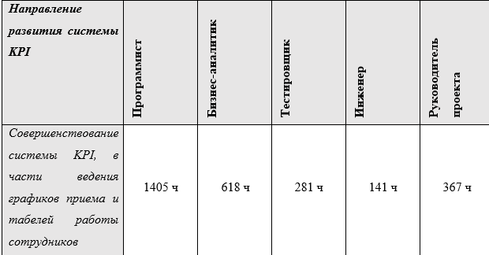
Временные ограничения по работам для конкретных специалистов
05

Slide 6

Положительное влияние на ГКУ ВО "МФЦ"
06
При осуществлении проекта по совершенствованию системы KPI руководство будет иметь полный контроль над происходящим в организации, с сотрудников кадровых служб и бухгалтерии снимается нагрузка на ведение табелей учета рабочего времени, а, следовательно, повысится эффективность деятельности организации.

Slide 7

Региональная значимость проекта
07
Региональная значимость проекта объясняется тем, что более эффективное функционирование МФЦ, позволит повысить качество предоставления государственных и муниципальных услуг для населения и бизнеса и сэкономить средства бюджета и заявителей Волгоградской области.

Slide 8

Инвестиционная привлекательность проекта
07
Инвестиционная привлекательность проектов государственных учреждений определяется при достижении повышения качества предоставления социальных услуг, а основной целью данного проекта является именно повышение уровня качества предоставления государственных и муниципальных услуг на территории Волгоградской области за счет использования дополнительных функциональных возможностей системы KPI.

Slide 9

Вывод:
07
Для того, чтобы повысить производительность труда, снизить уровень текучести, необходима сформированная качественная и эффективная система стимулирования труда. Поэтому так важно учесть все недостатки существующей системы и создать более усовершенствованную версию, которая позволит более эффективно функционировать ГКУ ВО «МФЦ».

Slide 10



БЛАГОДАРЮ ЗА ВНИМАНИЕ!

